Slide 1


КТ-3 ИИ-ЦЕНТРИЧНОЕ ПРЕДПРИНИМАТЕЛЬСТВО
Тензор
Что происходит с насосом
и что проверить первым
Помогаем инженеру разобраться
с предупреждением и подготовить работу
Учебный прототип. Показания и расчёты вымышлены.
Команда «Тензор» / 25 октября 2026
Notes:
Мы разрабатываем «Тензор» для инженеров тепловых электростанций. Хотим помочь им раньше замечать возможные неисправности и понимать, что проверить до ремонта. На примере питательного насоса покажем, как человек разбирается с предупреждением и готовит задание. Сейчас это учебный макет с вымышленными показаниями.
Показать: Открыть титульный слайд.
Источники:
https://github.com/shevchenko9liza/ai-cu-tenzor/blob/main/business/problem-and-evidence.md
https://github.com/shevchenko9liza/ai-cu-tenzor/blob/main/lab05/prototype.html

Slide 2

ГИПОТЕЗА ПРОБЛЕМЫ
Есть предупреждение. Что делать дальше?
Ситуация
Насос стал сильнее
вибрировать и нагреваться.
Что затрудняет решение
Почему это может быть дорого
По двум показателям нельзя понять причину. Нужно сверить режим работы, историю обслуживания и наблюдения сотрудников.
Пока инженер собирает сведения, можно упустить время для проверки и подготовки работ до внеплановой остановки.
Это гипотеза. Частоту таких случаев и последствия задержек ещё нужно проверить с инженерами.
2
Notes:
Наша гипотеза проблемы такая: инженер замечает, что насос стал сильнее вибрировать или нагреваться, но по этим цифрам ещё трудно понять, что происходит и что проверить первым. Ему приходится сопоставлять показания с режимом работы, историей обслуживания и наблюдениями сотрудников. На это может уходить время, которое нужно для проверки и подготовки работ. Мы хотим выяснить, в каких случаях такая задержка действительно мешает предотвратить внеплановую остановку.
Показать: Указать на ситуацию, трудность и возможное последствие. Пока не переходить к функциям продукта.
Источники:
https://github.com/shevchenko9liza/ai-cu-tenzor/blob/main/business/problem-and-evidence.md
https://github.com/shevchenko9liza/ai-cu-tenzor/blob/main/business/custdev-plan.md

Slide 3
РЕШЕНИЕ И БИЗНЕС
Помочь инженеру выбрать следующий шаг
Что делает «Тензор»
Кому предлагаем
Показывает, какой насос проверить первым.
Инженерам ТЭС. Возможный покупатель: технический руководитель станции.
Объясняет предупреждение и предлагает проверки.
Гипотеза оплаты
Сначала платный пилот на небольшой группе насосов. Затем лицензия и сопровождение.
Собирает сведения в задание с ответственным и сроком.
Хотим сокращать предотвращаемые простои. Спрос, бюджет и фактический эффект пока не подтверждены.
3
Notes:
«Тензор» должен показать, какой насос требует внимания, объяснить предупреждение и предложить конкретные проверки. Инженер сможет записать результаты и подготовить задание ответственному сотруднику. Покупателем мы предполагаем технического руководителя станции. Предлагаем сначала платную проверку решения на небольшой группе насосов, затем лицензию и сопровождение. Такой формат оплаты ещё нужно обсудить с заказчиком. Пользу будем оценивать по тому, помогает ли продукт раньше принять решение и сократить внеплановые простои.
Показать: Связать каждый пункт решения с проблемой предыдущего слайда.
Источники:
https://github.com/shevchenko9liza/ai-cu-tenzor/blob/main/business/problem-and-evidence.md

Slide 4
ОСНОВАНИЯ
Что удалось узнать от людей
2 реальных разговора
Что ещё не проверено
Аналитик холдинга
Мы ещё не изучали архив и не согласовали насос для пилота. Новый прототип инженер станции пока не проходил.
Обсудили доверие к показаниям датчиков и организацию ремонта.
Руководитель станции
Заинтересовался прогнозом ремонтов и аварий. Упомянул архив и недавний отказ.
18 прежних и 4 новые ролевые симуляции помогли подготовить вопросы для интервью.
Симуляции не подтверждают спрос. Два разговора дают ограниченные сведения о потребности.
4
Notes:
У нас есть два реальных разговора. Аналитик холдинга рассказал о доверии к показаниям датчиков и организации ремонта. Руководитель станции проявил интерес к прогнозу ремонтов и аварий, упомянул архив и недавний отказ. При этом мы ещё не изучили архив и не проверили новый макет с инженером станции. Поэтому пока рано говорить, что спрос подтверждён. С помощью ИИ мы дополнительно разыграли интервью, чтобы уточнить вопросы для следующих встреч.
Показать: Чётко разделить реальные разговоры и смоделированные интервью.
Для вопросов: R1: 09.10, разговор с записью. Этот собеседник не работает целевым инженером ТЭС. R2: 10.10, есть конспект без аудиозаписи. С ИИ разобраны 18 персон КТ-2 и 4 новые роли. Они не подтверждают спрос, частоту отказов или неисправность ПЭН-1А. Конкретный насос ещё не согласован для пилота.
Источники:
https://github.com/shevchenko9liza/ai-cu-tenzor/blob/main/course/sources.md
https://github.com/shevchenko9liza/ai-cu-tenzor/blob/main/business/synthetic-interviews-pump.md

Slide 5
ПОЛЬЗОВАТЕЛЬ И ЗАДАЧА
Разобраться с сигналом и подготовить задание
Кто
Инженер станции
Когда
Появилось предупреждение
или перестали приходить свежие показания.
Результат
Понятное задание: что проверить,
почему, кто отвечает и к какому сроку.
Почему так
Проверяем, помогает ли этот путь принять решение.
Модели прогноза пока нет. Датчики и система ремонтов не подключены. Макет не управляет оборудованием.
5
Notes:
В первой версии показываем работу инженера станции. Он получает предупреждение, проверяет, почему оно появилось, и готовит задание: что сделать, кому и к какому сроку. Выбрали эту задачу, потому что в ней видна предполагаемая польза продукта. Для случая, когда свежих показаний нет, предусмотрели отдельный путь. Подключение к настоящим датчикам, обучение модели и выполнение ремонта пока находятся за пределами макета.
Показать: Показать начало и результат. Уточнить, что работы на оборудовании происходят вне интерфейса.
Для вопросов: Обученной модели и физического цифрового двойника пока нет. Датчики и система ремонтов не подключены. Макет не управляет оборудованием.
Источники:
https://github.com/shevchenko9liza/ai-cu-tenzor/blob/main/lab05/part1.md
https://github.com/shevchenko9liza/ai-cu-tenzor/blob/main/lab05/requirements.md

Slide 6
КАРТА СЦЕНАРИЯ / ПН-01
Как инженер готовит задание
1. Найти
2. Разобраться
3. Проверить
4. Подготовить
5. Продолжить
ИНЖЕНЕР
ИНЖЕНЕР
ИНЖЕНЕР
ИНЖЕНЕР
ИНЖЕНЕР
Открывает ПН-01
из сводки.
Смотрит тренд,
узел и причины.
Записывает
результаты
и наблюдения.
Выбирает работу,
обоснование,
срок и человека.
Скачивает файл.
После проверки
записывает исход.
ТЕНЗОР
ТЕНЗОР
ТЕНЗОР
ТЕНЗОР
ТЕНЗОР
Видны состояние,
показания и
следующий шаг.
Видны факты,
возможная причина
и другие версии.
Вывод меняется.
При расхождении
расчёт остановлен.
Проверяет поля.
Создаёт задание
с номером.
Сохраняет запись
в журнале. Сигнал
остаётся виден.
На объекте
Возврат к карточке
Ошибка в полях
Измерения и осмотр
проводят специалисты.
Черновик остаётся в открытой вкладке до перезагрузки.
Исправить и снова
создать задание.
6
Notes:
На карте пять шагов. Сначала инженер выбирает насос. Затем смотрит, что изменилось и какие причины стоит проверить. Он записывает результаты проверок или готовит задание на их проведение. После этого выбирает работу, указывает ответственного и срок. В конце получает файл задания и может записать результат. Под каждым шагом показано, что отвечает интерфейс. К предыдущим экранам можно вернуться, не потеряв черновик в открытой вкладке.
Показать: Провести по карте слева направо. Показать стрелку возврата и подпись о работе вне макета.
Источники:
https://github.com/shevchenko9liza/ai-cu-tenzor/blob/main/kt3/usm.md
https://github.com/shevchenko9liza/ai-cu-tenzor/blob/main/lab05/part2.md

Slide 7
РАЗВИЛКА / ПН-03
Нет свежих данных: что делать инженеру
Нет показаний
последние 7 часов
Инженер открывает
уточнение данных
Оценка насоса приостановлена
Причина неизвестна
Ошибка подтверждения:
нет проверенных данных
Подготовить задание
на передачу данных
Пакет восстановлен
и проверен¹
Сохранить
подтверждение
Повторить
проверку
Свежая учебная
оценка
¹ Заранее подготовленный ответ для демонстрации. Реальный канал восстанавливают вне макета.
Возврат до повторной проверки сохраняет прежнее ограничение. Задание остаётся в журнале.
7
Notes:
Отдельно показали насос ПН-03, от которого давно не приходили показания. Макет не делает вывод о его текущем состоянии. Если причина неизвестна, попытка подтвердить данные вызывает понятную ошибку. Инженер может подготовить задание на проверку передачи данных. Для демонстрации есть и другой вариант: выбрать ответ, что новые показания уже проверены. После сохранения нужно отдельно запустить повторную оценку. Так человек видит, что именно изменилось.
Показать: Показать две ветки. Восстановление связи выполняют специалисты вне макета.
Источники:
https://github.com/shevchenko9liza/ai-cu-tenzor/blob/main/lab05/part2.md
https://github.com/shevchenko9liza/ai-cu-tenzor/blob/main/kt3/usm.md

Slide 8
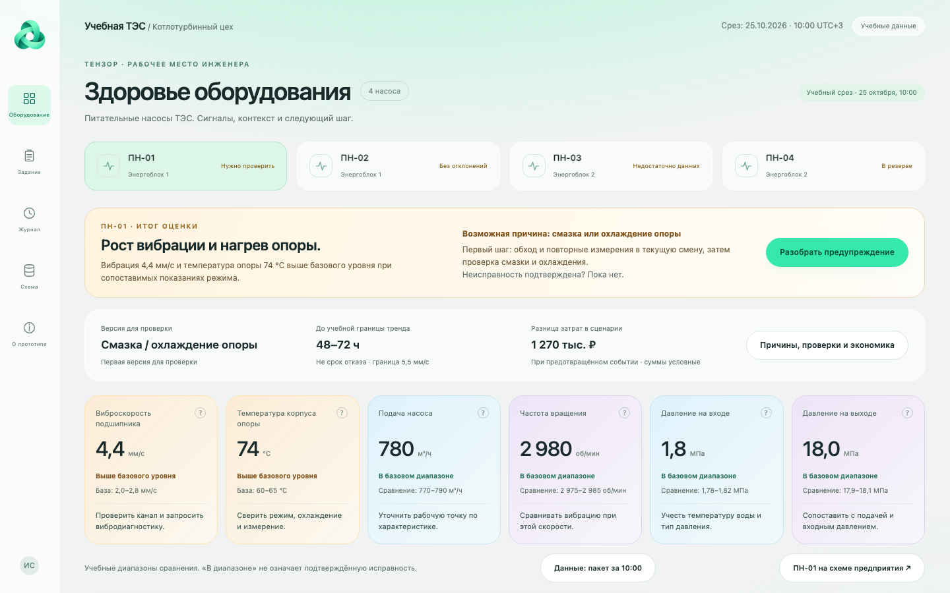
ЭКРАН 1
Какой насос проверить первым
ПН-01 требует внимания
Выросли вибрация и температура опоры.
Что делать сейчас
Провести обход и повторить измерения. Рядом показано, почему нужна проверка.
8
Notes:
На первом экране сразу выделен ПН-01. У него выросли вибрация и температура опоры. Рядом показано, с какими значениями мы их сравниваем и что стоит проверить. Здесь же видны другие состояния: у ПН-02 нет заметного отклонения, по ПН-03 не хватает данных, ПН-04 находится в резерве. Отсутствие нового предупреждения само по себе не гарантирует исправность.
Показать: На экране показать ПН-01, два изменившихся показателя и кнопку разбора предупреждения.
Источники:
https://github.com/shevchenko9liza/ai-cu-tenzor/blob/main/lab05/prototype.html
https://github.com/shevchenko9liza/ai-cu-tenzor/blob/main/lab05/part2.md

Slide 9
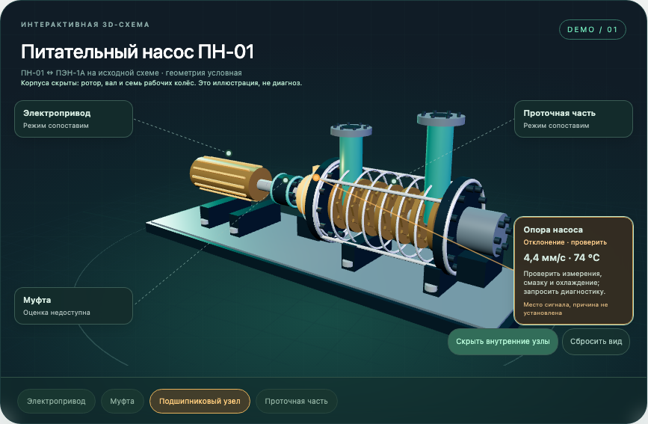
ЭКРАН 2
На модели видно, какой узел проверить
Опора насоса
Здесь изменились показания вибрации и температуры.
Нажатие открывает показания и пояснение. Внутренние узлы можно раскрыть.
Модель помогает найти узел. Точную конструкцию и физическое состояние насоса она не воспроизводит.
9
Notes:
Трёхмерная модель помогает найти нужный узел. У нас выделена опора насоса, возле которой измеряют вибрацию и температуру. Нажатие открывает пояснение и следующую проверку. Модель можно поворачивать и раскрывать внутренние детали. Это иллюстрация для навигации: она не воспроизводит точную конструкцию реального насоса и не рассчитывает его состояние.
Показать: Показать выделенную опору и кнопку раскрытия внутренних деталей.
Источники:
https://github.com/shevchenko9liza/ai-cu-tenzor/blob/main/lab05/pump-view.js
https://github.com/shevchenko9liza/ai-cu-tenzor/blob/main/lab05/requirements.md

Slide 10
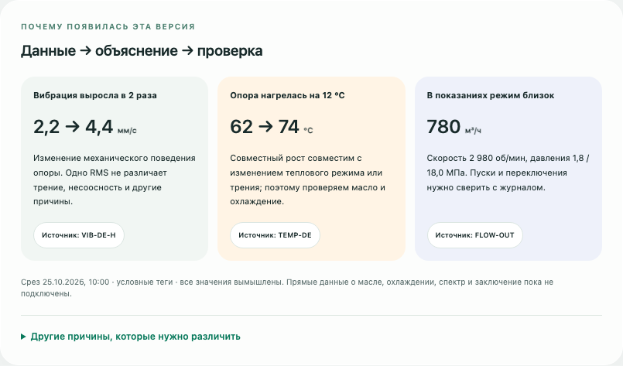
ЭКРАН 3
Почему проверяем смазку и охлаждение
Возможная причина
Смазка или охлаждение опоры
Вибрация и температура выросли вместе. Проверка на объекте должна подтвердить или опровергнуть эту версию.
Другие возможные причины: центровка, ротор, гидравлика, ошибка измерений или смена режима.
10
Notes:
В примере вибрация выросла с 2,2 до 4,4 миллиметра в секунду, а температура опоры с 62 до 74 градусов. Их совместный рост даёт повод проверить смазку и охлаждение. Но этих измерений недостаточно для точного диагноза. В интерфейсе можно посмотреть другие возможные причины, в том числе изменение режима или ошибку датчика. Мы показываем, откуда взялась версия и чем её нужно проверить.
Показать: Показать два изменившихся показателя и раздел с другими причинами.
Для вопросов: Дополнительные версии: несоосность, дисбаланс, ротор и гидравлическое возбуждение. Пуски и переключения нужно сверить с журналом. Прямые данные о масле и охлаждении, спектр вибрации и диагностическое заключение не подключены. Версия не ранжирована по вероятности.
Источники:
https://github.com/shevchenko9liza/ai-cu-tenzor/blob/main/lab05/decision-support.md
https://github.com/shevchenko9liza/ai-cu-tenzor/blob/main/lab05/decision-support.js

Slide 11
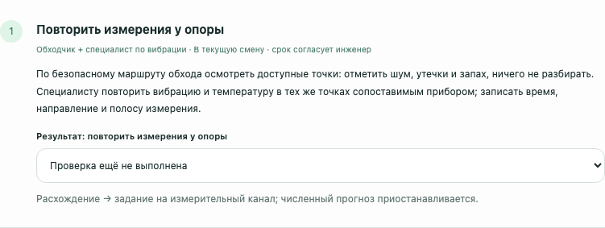
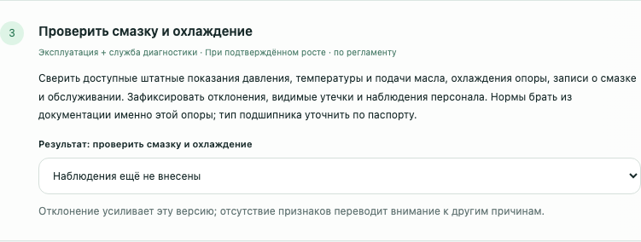
ЭКРАН 4
Что проверить на самом насосе
Четыре проверки
Повторные измерения
Сравнение режима работы
Смазка и охлаждение
Заключение диагноста
Если показания расходятся или режим изменился, расчёт времени до границы останавливается.
11
Notes:
Здесь инженер видит последовательность проверок: повторить измерения, сверить режим работы, проверить смазку и охлаждение, получить заключение диагноста. Результаты можно записать вместе с наблюдениями сотрудников. Если повторные измерения расходятся или режим изменился, расчёт времени до выбранной границы останавливается. Сначала нужно разобраться с исходными показаниями. Сами проверки и допуск к работам определяют специалисты станции.
Показать: Показать поле результата и объяснить, что отметка в форме не означает выполненную проверку.
Источники:
https://github.com/shevchenko9liza/ai-cu-tenzor/blob/main/lab05/decision-support.md

Slide 12
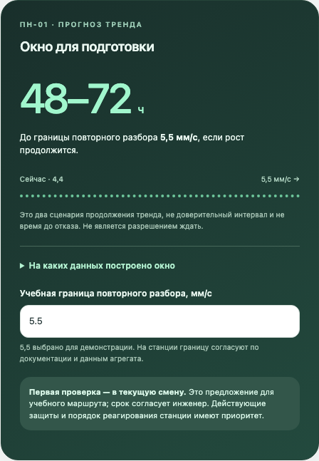
ЭКРАН 5
Что означают 48–72 часа
48–72 часа
До учебного уровня 5,5 мм/с,
если рост вибрации продолжится
Расчёт по 25 вымышленным измерениям. Сравнили скорость роста за сутки и за шесть суток.
Точный момент поломки из этого числа узнать нельзя. Первую проверку предлагаем в текущую смену.
12
Notes:
Число 48–72 часа показывает время до условного учебного уровня вибрации, если рост продолжится. В примере этот уровень равен 5,5 миллиметра в секунду. Мы сравнили скорость роста за последние сутки и за весь период, поэтому получили диапазон. Из него нельзя узнать точный момент поломки или сколько насос ещё проработает. Первую проверку предлагаем провести в текущую смену. Реальное время предупреждения до отказа сможем оценить только на данных станции.
Показать: Показать число, выбранный уровень и пояснение рядом. Не говорить, что насос сломается через 48–72 часа.
Для вопросов: Использован один вымышленный ряд: 25 точек с шагом 6 часов за 19–25.10.2026, между крайними измерениями прошло шесть суток. Текущее значение 4,4 мм/с. Формула в часах: (выбранный уровень − 4,4) / темп роста за сутки × 24. Диапазон не показывает вероятность. Если выбранный уровень уже достигнут или введён неверно, интерфейс сообщает об этом отдельно. Действующие правила реагирования станции имеют приоритет. Уровень 5,5 мм/с выбран для демонстрации и не является отраслевой нормой или уставкой защиты.
Источники:
https://github.com/shevchenko9liza/ai-cu-tenzor/blob/main/lab05/decision-support.md

Slide 13
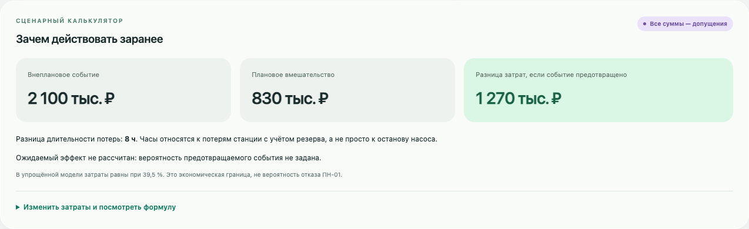
ЭКРАН 6
Сколько стоят два варианта действий
Все суммы можно изменить
Разница в примере: 1,27 млн ₽
Учесть резервный насос, потери и стоимость работ.
Если удалось предотвратить выбранное событие.
13
Notes:
Калькулятор сравнивает расходы при внеплановой остановке и при заранее подготовленных работах. В нашем учебном примере это 2,1 миллиона и 830 тысяч рублей. Разница составляет 1,27 миллиона, если удалось предотвратить выбранное событие. Это расчёт на вымышленных суммах, а не уже полученная экономия. Инженер может изменить стоимость работ и потерь. Если резервный насос полностью заменяет основной, потери выпуска нужно учитывать иначе.
Показать: Показать две суммы и условие под разницей. При необходимости раскрыть поля расчёта.
Для вопросов: Внеплановый вариант: 12 ч × 100 тыс. ₽/ч + 900 тыс. ₽ ремонта = 2 100 тыс. ₽. Плановый: 4 ч × 100 тыс. ₽/ч + 350 тыс. ₽ работ + 50 тыс. ₽ диагностики + 30 тыс. ₽ сервиса = 830 тыс. ₽. Разница длительности потерь 8 ч. При полном замещении резервом стоимость часа потерь можно поставить 0, тогда разница затрат в примере составит 470 тыс. ₽. Вероятность предотвращаемого события по умолчанию не задана, поэтому ожидаемый эффект не рассчитан. Часы относятся к потерям станции с учётом резерва. Точную экономию проект пока не доказал.
Источники:
https://github.com/shevchenko9liza/ai-cu-tenzor/blob/main/lab05/decision-support.md

Slide 14
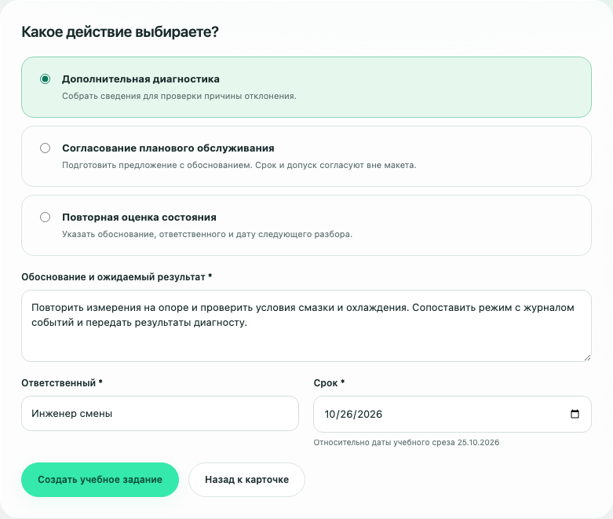
ЭКРАН 7
Инженер выбирает работу и ответственного
Действие выбирает инженер
Провести диагностику, согласовать обслуживание или повторить оценку.
Нужно указать причину, ответственного и срок. Можно вернуться к показаниям: черновик сохранится в открытой вкладке.
Реальная заявка в ТОиР не отправляется.
14
Notes:
После разбора инженер выбирает действие. Он может назначить дополнительную диагностику, подготовить предложение по обслуживанию или повторно оценить состояние позже. Затем пишет, зачем нужна работа, кого назначить ответственным и к какому сроку нужен результат. Если обязательное поле пустое или срок недопустим, задание не создаётся, а рядом с полем появляется ошибка. Если нужно ещё раз посмотреть показания, можно вернуться к карточке: черновик сохранится в этой вкладке.
Показать: Показать выбор работы, обоснование, ответственного и дату. Реальную заявку макет не отправляет.
Источники:
https://github.com/shevchenko9liza/ai-cu-tenzor/blob/main/lab05/part2.md
https://github.com/shevchenko9liza/ai-cu-tenzor/blob/main/lab05/requirements.md

Slide 15
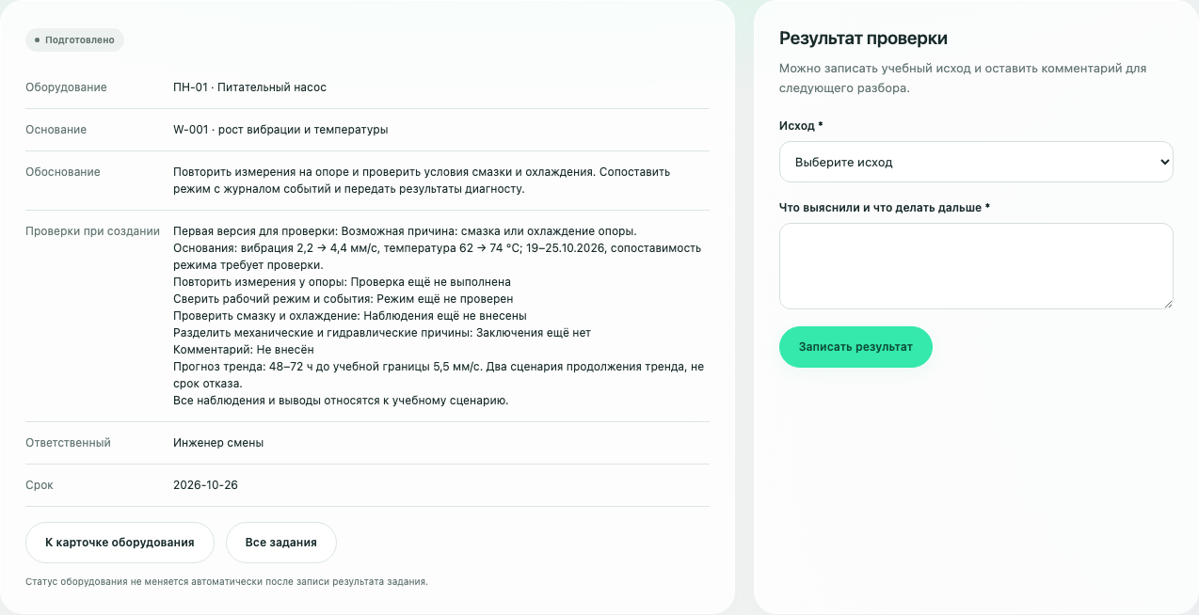
ЭКРАН 8
Задание сохраняет показания и результаты проверок
Файл содержит показания, проверки и комментарий. Результат работы инженер записывает отдельно.
15
Notes:
Готовое задание содержит номер насоса, причину обращения, ответственного и срок. В него также попадают результаты проверок и комментарий инженера на момент создания. Файл можно скачать и передать дальше. После проверки человек записывает, что выяснил и что делать следующим шагом. Эта запись не убирает предупреждение автоматически: она ещё не доказывает, что с оборудованием всё в порядке.
Показать: Показать состав задания и поле для результата проверки.
Источники:
https://github.com/shevchenko9liza/ai-cu-tenzor/blob/main/lab05/part2.md
https://github.com/shevchenko9liza/ai-cu-tenzor/blob/main/lab05/decision-support.md

Slide 16
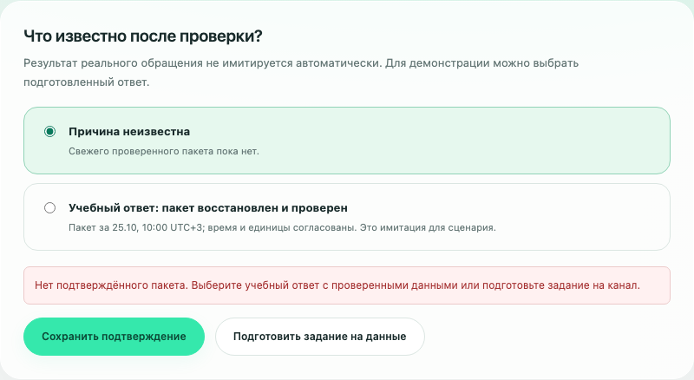
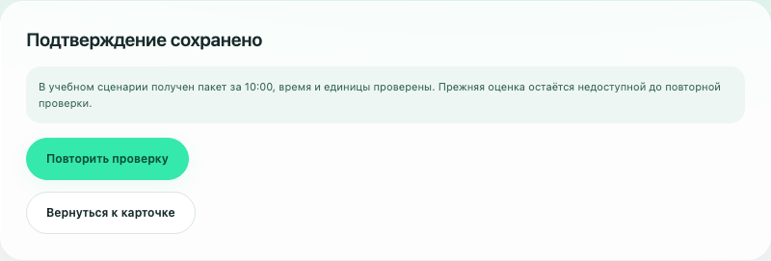
ЭКРАНЫ 9 И 10
ПН-03: как выглядят ошибка и повтор
1. Причина неизвестна
2. Новые показания подтверждены
Данных не хватает. Можно подготовить задание на проверку их передачи.
После сохранения нужно отдельно повторить оценку в макете.
16
Notes:
Это экраны ветки ПН-03, которую мы видели на схеме. Слева человек пытается подтвердить данные, хотя новых проверенных показаний ещё нет. Интерфейс объясняет ошибку и предлагает подготовить задание на передачу данных. Справа показания уже подтверждены в учебном сценарии. Следующее действие вынесено отдельно: повторить проверку. Если уйти к карточке до этого шага, прежнее ограничение сохранится.
Показать: Сопоставить экраны с развилкой на слайде 7.
Источники:
https://github.com/shevchenko9liza/ai-cu-tenzor/blob/main/lab05/part2.md
https://github.com/shevchenko9liza/ai-cu-tenzor/blob/main/kt3/usm.md

Slide 17
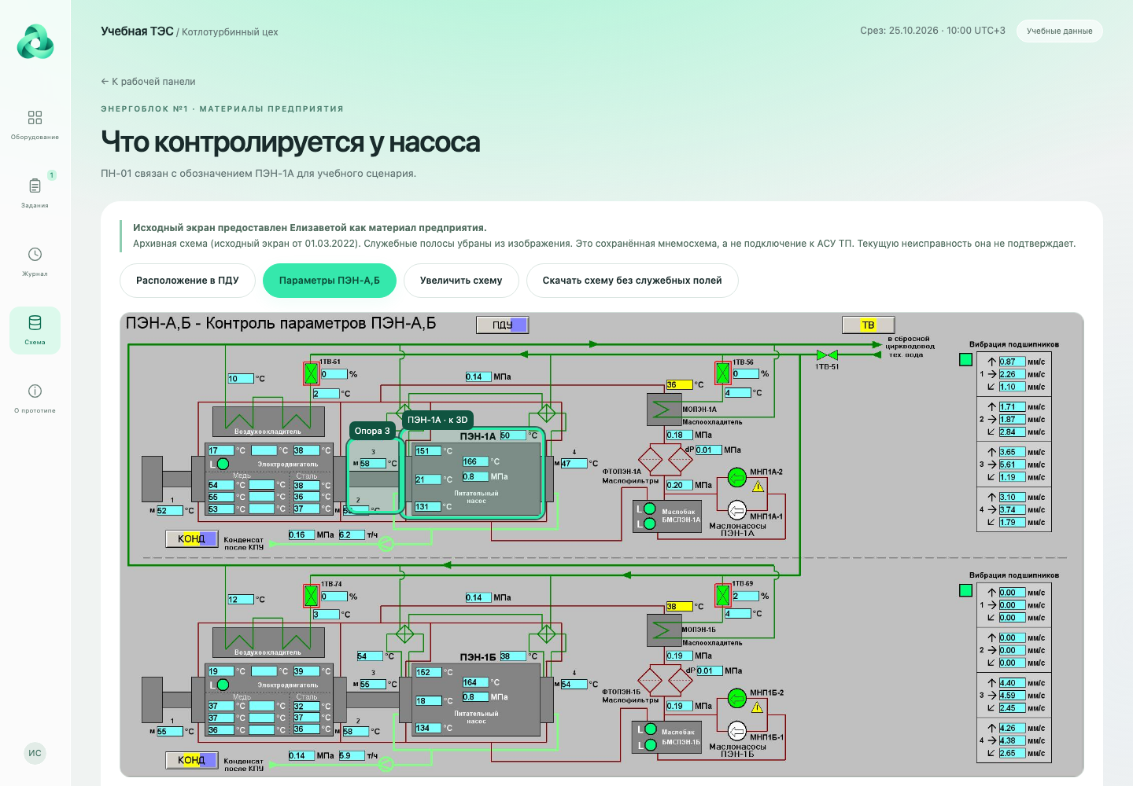
ЭКРАН 11
Где насос находится на схеме предприятия
Насос ПЭН-1А
На схеме видно обозначение насоса и его параметры. Отсюда можно перейти к узлу на модели.
Схемы предоставила участница команды. Название предприятия и служебные поля обрезаны.
Исторический снимок 01.03.2022.
17
Notes:
В макет добавлены схемы из предоставленных материалов предприятия. По ним можно найти обозначение насоса и посмотреть, какие параметры рядом с ним отображаются. Затем перейти к нужному узлу на модели. Снимки сделаны 1 марта 2022 года, поэтому они помогают с ориентацией, но не показывают состояние оборудования сегодня. Показания нашего учебного дашборда с ними не смешиваются.
Показать: Показать ПЭН-1А на схеме и переход к пояснению узла.
Для вопросов: Происхождение материалов от предприятия сообщила Елизавета. Служебные поля и идентифицирующие полосы обрезаны. ПН-01 связан с ПЭН-1А только для учебной демонстрации. Точная геометрия и текущая неисправность реального насоса не подтверждены.
Источники:
https://github.com/shevchenko9liza/ai-cu-tenzor/blob/main/lab05/plant-scheme.md

Slide 18
ПРОВЕРКА С ЭКСПЕРТОМ
Что попросим сделать эксперта
Дадим задачу и посмотрим, как человек её решает
«Найдите насос, который нужно проверить. Объясните почему и подготовьте задание. Затем разберитесь с ПН-03».
Что наблюдаем
Понятно ли, почему появилось предупреждение?
Где человек ошибается и просит помощь?
Удаётся ли создать задание и повторить проверку?
Новый прототип инженер станции ещё не проходил. Результаты этой проверки пока не получены.
18
Notes:
Мы дадим эксперту задачу: найти насос, который требует внимания, объяснить, почему, и подготовить подходящее задание. Затем попросим разобраться с ПН-03. Подсказывать кнопки не будем. Посмотрим, понимает ли человек предупреждение, замечает ли ограничения, исправляет ли ошибки и доходит ли до результата. Запишем, где понадобилась помощь и сколько времени ушло. Новую версию с инженером станции мы пока не проверяли.
Показать: Передать управление эксперту после короткого показа.
Для вопросов: До теста фиксируем критерии: человек находит сигнал, различает наблюдаемые факты и возможную причину, формирует обоснованное задание, исправляет ошибки и понимает ограничения при отсутствии данных. Записываем время, ошибки, просьбы о помощи и объяснение результата самим участником.
Источники:
https://github.com/shevchenko9liza/ai-cu-tenzor/blob/main/business/custdev-plan.md
https://github.com/shevchenko9liza/ai-cu-tenzor/blob/main/kt3/checklist.md

Slide 19
КАСТДЕВ И ВОПРОСЫ ЭКСПЕРТАМ
Какие случаи разберём с заказчиком
Собеседник | О чём спросим | Что нужно понять
Инженер / диагност | Как разобрались с последним предупреждением | Чего не хватало, сколько времени ушло, чем пользовались
Ремонтник / оператор | Что знали до отказа и как реагировали | Могли ли предотвратить остановку и когда нужно было действовать
Руководитель | Как покупали или отклоняли похожее решение | Кто решает, какой есть бюджет и за что готовы платить
Вопрос экспертам
Чего в этом сценарии не хватает для реальной работы?
19
Notes:
Сначала разбираем прошлый случай, затем показываем продукт. На следующих интервью разберём конкретные случаи из работы станции. Инженера спросим, как он узнал о проблеме и какие сведения собирал. У ремонтника выясним, что было известно до отказа и можно ли было повлиять на результат. С руководителем обсудим прошлые покупки похожих систем и условия проверки нового решения. Нам нужно понять, какую задачу ещё не закрывают существующие средства диагностики. Если они уже помогают принять нужное решение, предложение придётся пересмотреть.
Показать: Вопрос экспертам: какого сведения или действия сейчас не хватает, чтобы этот макет был полезен инженеру?
Для вопросов: Просим экспертов назвать недостающее основание, шаг, который уже выполняется в существующей системе, и случай для следующего интервью.
Источники:
https://github.com/shevchenko9liza/ai-cu-tenzor/blob/main/business/custdev-plan.md

Slide 20
ТРЕБОВАНИЯ
Что должен уметь прототип
ID | Что нужно человеку | Как проверяем
PF1–3, 10–12 | Найти насос и понять предупреждение | ПН-01: видны изменившиеся значения и нужный узел
PF4–6 | Подготовить задание и записать результат | Исправить поле, скачать задание и записать исход
PF7–9 | Разобраться с отсутствующими данными | ПН-03: подтвердить показания и повторить проверку
PF13–15 | Проверить причину, срок и затраты | Новые результаты меняют вывод или останавливают расчёт
PN1–7 | Открыть без сети, с клавиатуры, на телефоне | Один HTML. Черновики живут до перезагрузки вкладки
PF: действия и ответы продукта. PN: условия работы. Производственные требования ещё предстоит согласовать.
20
Notes:
Требования мы связали с действиями человека. Он должен найти нужный насос, понять предупреждение, подготовить задание и разобраться с отсутствующими данными. Отдельно проверяем, что поля сохраняются при возврате, ошибки видны рядом с вводом, а файл можно скачать. Макет работает без интернета, с клавиатуры и на узком экране. Подробные требования и результаты технической проверки доступны по ссылкам в конце.
Показать: Не зачитывать номера требований. Показать два понятных примера проверки.
Для вопросов: PF обозначает функциональные требования, то есть действия и ответы интерфейса. PN обозначает нефункциональные требования, то есть условия его работы. Сохранение черновика действует в открытой вкладке до перезагрузки. Производственные пороги, доступ к данным, реальная точность модели и подключение систем станции потребуют отдельного согласования.
Источники:
https://github.com/shevchenko9liza/ai-cu-tenzor/blob/main/lab05/requirements.md
https://github.com/shevchenko9liza/ai-cu-tenzor/blob/main/lab05/verification.md

Slide 21
РАБОТА С ИИ И ГРАНИЦЫ
Где использовали ИИ и что ещё проверим
С помощью ИИ подготовили
Что проверили технически
Сценарии и требования
Код макета и 3D-модель
Ролевые интервью для подготовки вопросов
Слайды и логотип
Переходы и ошибки в интерфейсе
Расчёты на учебных данных
Соответствие экранов требованиям
Дальше: пройти сценарий с инженером, согласовать с командой, провести репетицию и собрать замечания экспертов.
После встречи каждый участник отдельно пишет обязательную рефлексию до командного обсуждения.
21
Notes:
С помощью ИИ подготовили макет, код, формулировки требований и материалы для презентации. На смоделированных интервью уточняли вопросы, которые потом зададим людям. Направление изменений задавала участница команды. По её замечаниям добавили объяснение причины, проверки, схему предприятия и задания. Автоматические тесты помогли проверить переходы и расчёты. Но они не показывают, нужен ли продукт станции и насколько точным будет настоящий прогноз. Это предстоит проверить с людьми и реальными данными.
Показать: Не называть синтетические интервью исследованием спроса.
Для вопросов: До сдачи остаются личное прохождение новой версии, согласование с командой и репетиция. После встречи каждый участник пишет собственную обязательную рефлексию до командного обсуждения и в срок из LMS. Обратная связь экспертов пока не получена.
Источники:
https://github.com/shevchenko9liza/ai-cu-tenzor/blob/main/lab05/verification.md
https://github.com/shevchenko9liza/ai-cu-tenzor/blob/main/lab05/decisions.md
https://github.com/shevchenko9liza/ai-cu-tenzor/blob/main/business/synthetic-interviews-pump.md

Slide 22
МАТЕРИАЛЫ КТ-3
Прототип и материалы проекта
01 Открыть прототип
Работающая версия в браузере
02 Наглядная карта сценария
Схемы переходов, развилки и экраны
03 Задачи и сценарии
Основной путь и ветки с ошибками
04 Функциональные требования
PF1–15 и нефункциональные PN1–7
05 Проблема и исследования
Основания, ограничения и план кастдева
06 Проверка прототипа
Технические результаты и границы проверки
07 Лабораторные и исходники
Лабораторные 4 и 5, документы и код
Ссылки открываются по нажатию. В прототипе используются учебные данные.
22
Notes:
Здесь можно открыть сам прототип, карту сценария и остальные материалы. Предлагаем теперь пройти сценарий самостоятельно и обсудить, где интерфейс помогает принять решение, а где ещё мешает.
Показать: Открыть прототип по первой ссылке. Остальные ссылки оставить для вопросов.
Для вопросов: Прототип работает на GitHub Pages. Автономный HTML можно скачать и открыть без сети. Для публикации через Яндекс.Диск Елизавета сама загрузит подготовленные файлы и при желании заменит ссылки на PDF. Онлайн-ссылку прототипа лучше сохранить: ссылка на скачивание HTML на Диске не запускает приложение.
Источники:
https://github.com/shevchenko9liza/ai-cu-tenzor/blob/main/kt3/submission-guide.md

